Slide 1



PHP VERİTABANINDA BAĞLANTI KURMA İŞLEMLERİ
Sunucu Tabanlı Programlama
http://youtube.com/bmdersleri
Hazırlayan ve Sunan: özcan OKUT
Tarih : 15/08/2021
Sürüm : v1

Slide 2

İçindekiler
MySQLi nedir ?
PDO nedir ?
PhpMyAdmin veritabanı oluşturma
MySQLi veritabanı bağlantısı
Örnek MySQL Bağlantısı Kodu
MySQLi veritabanı arayüzü
MySQL Bağlantı Hatası
PDO ile veritabanı bağlantısı
Örnek PDO Veritabanı Bağlantısı
PDO ile Veritabanı Bağlantısı Arayüzü
Sonuç
Kaynaklar
http://youtube.com/bmdersleri

Slide 3

MySQLi Nedir?
MySQLi açılımı MySQL Improved yani,Geliştirilmiştir. MySQLi, bir MySQL veritabanın arayüzüne yeni özellikler getiren kapsamlı bir uzantıdır. MySQL hem yöntemsel, hem de nesne yönelimlidir. Yöntemsel yanını ise eski MySQL sürümlerinden almaktadır.
MYSQL ile PHP arasındaki iletişimi sağlaması için MySQLİ kütüphanesini kullanılmalıdır. Daha öncesinde mysql_* ifadesi sağlanan tüm işlemler artık mysqli_* ile kullanılarak yürütülmektedir.
Bu kütüphanede yer alan fonksiyonlar kullanılarak SQL deyimleri çalıştırılmaktadır. Aynı zamanda veritabanı ile birlikte sağlıklı bir şekilde iletişimi de sağlamaktadır.

Slide 4
PDO Nedir?
PDO (PHP Data Objects / PHP Veri Objeleri), hafif ve tutarlı bir şekilde veritabanına erişim sağlayan bir arayüzdür. Obje arayüzüne sahip ve onlarca veritabanını desteklemektedir. PDO, desteklediği veritabanlarının ortak metot ve özellikleri barındıran bir OOP sınıfıdır.
PDO sürücüsü PHP 5.1.0 sürümünden itibaren etkindir. PHP 7 ile birlikte daha tutarlı ve dengeli bir şekilde çalışma sağlamaktadır.
PDO ve MySQLi arasındaki başlıca fark PDO’nun aynı script içinde PHP kullanan birden fazla farklı veritabanını (MySQL, MSSQL, Informix ve PostgreSQL) desteklemesidir.

Slide 5
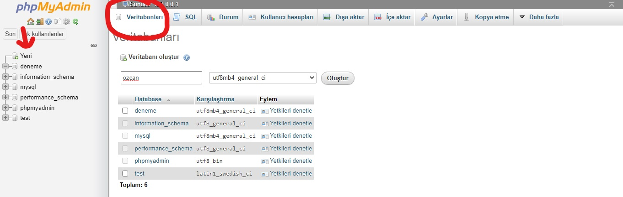
PhpMyAdmin Veritabanı Oluşturma
phpMyAdmin ile yeni bir veritabanı oluşturmak için aşağıdaki resimde sol kısımda yer alan veritabanları sekmesi tıklatılmalıdır. Bu sekmede oluşturulacak veritabanının adı ve destekleyeceği karakter seti tanımlanmalıdır.

Slide 6
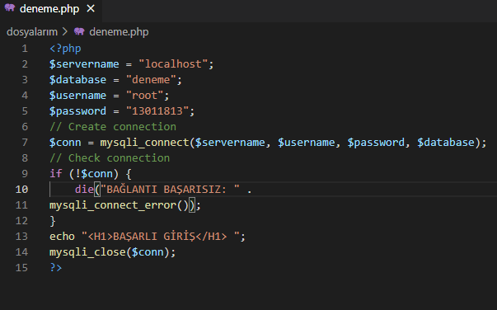
MySQLi Veritabanı Bağlantısı
Burada ana yöntem mysqli_connect() metodudur. Bu, bir MySQL sunucusuna yeni bir bağlantı kurmak için dahili bir PHP fonksiyonudur.
Düzgün bir bağlantı oluşturabilmek için dört değişkene ihtiyacımız var: sunucu adresi,kullanıcı adı,şifre ve veritabanı adı . Kodumuzda veritabanı detaylarını eksiksiz olarak bu değişkenlere değer olarak belirledik ve daha sonra bu değişkenleri ilgili fonksiyona geçiriyoruz.
Burada bir die() fonksiyonu çalıştırıldı ve bunun anlamı scriptimizi sonlandırma ve girdiğimiz mesajı bize göstermek oluyor. Yani varsayılan olarak bağlantı başarısız ve hata mesajı bize sorunu belirlememizde yardımcı olacak.
Öte yandan eğer bağlantı başarılıysa, kod bize başarılı giriş sonucunu verecektir.
Kodun son bölümü ise mysqli_close‘dur. Bu kod veritabanına kurulan bağlantıyı elle sonlandıracaktır. Eğer belirlenmemişse, bağlantı script tamamlandığında kendi kendini kapatacaktır.

Slide 7
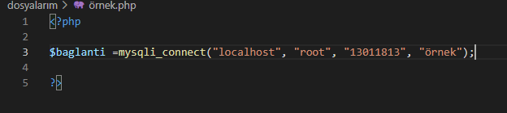
Örnek MySQL Bağlantısı Kodu
Öncelikle php taglarını açıyoruz. ‘baglanti’ diye bir değişken oluşturalım. Bağlantıyı mysqli_connect fonksiyonuyla gerçekleştiriyoruz. mysqli_connect fonksiyonuna ilk parametremiz sunucu adresimiz olacak şekilde yazıyoruz. Şuan yerel sunucuda çalıştığımız için ismimiz localhost olacaktır. ikinci parametre olarak kullanıcı adını giriyoruz.şifre varsa yazıyoruz yoksa boş bırakıyoruz. veritabanı kısmınıda veritabanı adını yazıyoruz. Bu sayade veritabanı bağlantısını sağlamış oluyoruz

Slide 8
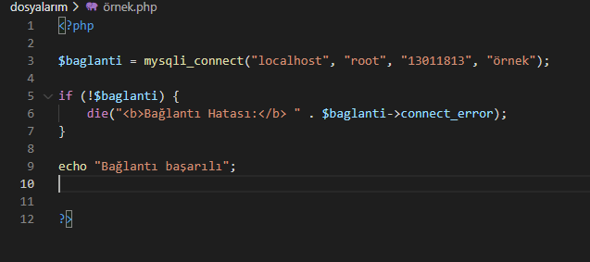
Örnek MySQL Bağlantısı Kodu -Devamı
Bunun kontrolünde if olarak gerçekleştiriyoruz. sayfayı öldürürek hata mesajı verelim. Aşağıdaki resimde gördüğünüz gibi if le birlikte hata mesajını yazdık.Eğer bağlantımız sorunsuz bir şekilde çalışıyorsa Bağlantı başarılı yazısını yazıyoruz.

Slide 9
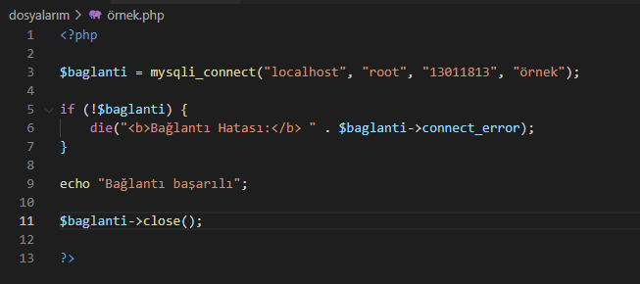
Örnek MySQL Bağlantısı Kodu –Devamı 2
Son olarak bağlantıyı her zaman açık tutmak gerekiyor. Çünkü sürekli veritabanı akışı sağlamak, veri tabanı bağlantısı sağlamak bellek olarak yani ram bellekte tutulan değerlerin şişmesine yol açacaktır. Eğer kapatma işlemi yapmazsak sistemi yavaşlatacaktır. Son satırda ‘mysqli_close($baglanti)’ fonksiyonu oluşturuyoruz. hangi bağlantıyı sonlandırmak için içerisine değişkeni oluşturuyoruz. Bu sayede rami rahatlatan işlemi sağlamış olduk.

Slide 10
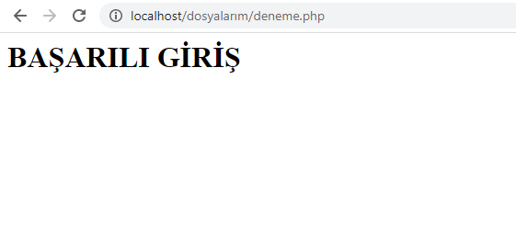
MySQLi Veritabanı Bağlantı Arayüzü
Kodlarımızı yazdıktan sonra Google sekmesine girip localhost yazdıktan sonra dosyamızı açıp veri tabanı bağlantımızın sorunsuz şekilde çalıştığını görebiliriz.

Slide 11
MySQL Bağlantı Hatası
Örneğin PHP kodundaki parolayı değiştirirsek(veritabanı gerçeğini değiştirmeden) ikisi eşleşmezse, veritabanıyla bağlantı kurulamaz. Bağlantının başarısız olduğunu belirten bir hata mesajı alırsınız

Slide 12
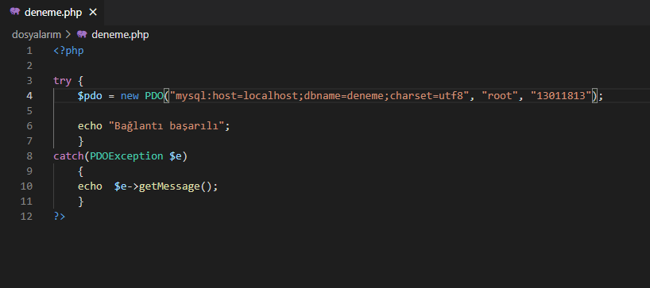
PDO ile Veritabanı Bağlantısı
PDO ile bağlanırken try ~ catch yapısını kullanmak zorunda değildik ancak böyle bir kullanım çok daha kullanışlıdır. Çünkü PDO’nun hatalar için bir exception’ı var ve daha mantıklı hata mesajları üretiyor.try bölümü doğru işlemi sağlandığı catch ise hata durumu olmasında verilecek hatayı gösterir.
Veritabanı bağlantısı sağlanırken Türkçe karakterler için charset utf8 ile tanımlama yapılmaktadır.
PDO’da öncelikle bir değişken oluşturuyoruz.örnek olarak pdo olsun değişken ismimiz bağlantı için new PDO diyoruz.Gerekli veritabanı türü,veritabanı ismi, kullanıcı adını ve şifremizi parametrelere yazıyoruz.
Catch bölümünde PDOException kullanarak hatayı yakaladıktan sonra değişkene atıp getMessage fonksiyonu ile hatanın mesajını direk olarak alıyoruz.

Slide 13
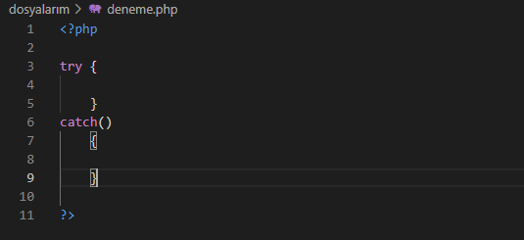
Örnek PDO Veritabanı Bağlantısı
php etiketlerini açıyoruz.Sonra try- catch yapısını oluşturalım. Bunu if - else blokları olarak düşünebiliriz.

Slide 14
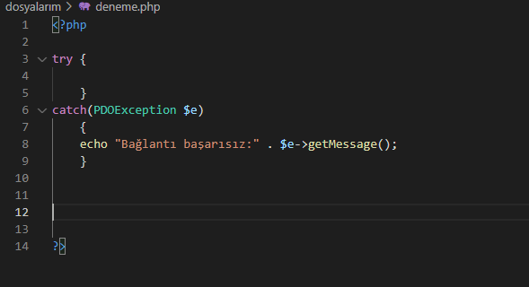
PDO Veritabanı Bağlantısı Örnek Devamı
Catch’in içerisinde hata yakalama mekanizmasını oluşturalım. PDOException ve burda yapılacak hatayı bir değişkende tanımlıyoruz. e değişkeni içerisinde getMessage ile bu hatayı yakalıyoruz.

Slide 15
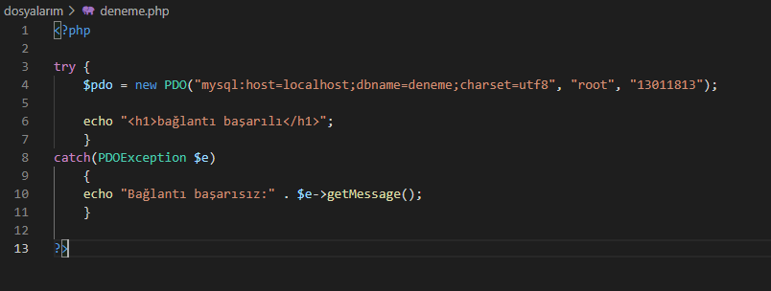
PDO Veritabanı Bağlantısı Örnek Devamı 2
Bu kısımda işlemin sorunsuz çalıştığı yere burada pdo tanımlayalım. Öncelikle kütüphaneye bağlanalım. new PDO yazdıktan sonra hangi veritabanı kullandığımızı belirliyoruz. mysql kullanıyoruz.Gerekli parametreye sunucu ismi,veritabanı ismi , kullanıcı adı ve şifremizi belirtiyoruz. Ek olarak Türkçe karakter için charset UTF8 tanımlanır.

Slide 16
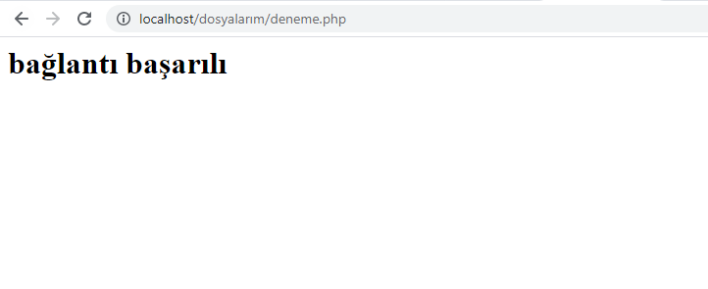
PDO ile Veritabanı Bağlantısı Arayüzü
PDO ile kodlarımızı yazdıktan sonra çalıştığını görebiliyoruz.

Slide 17
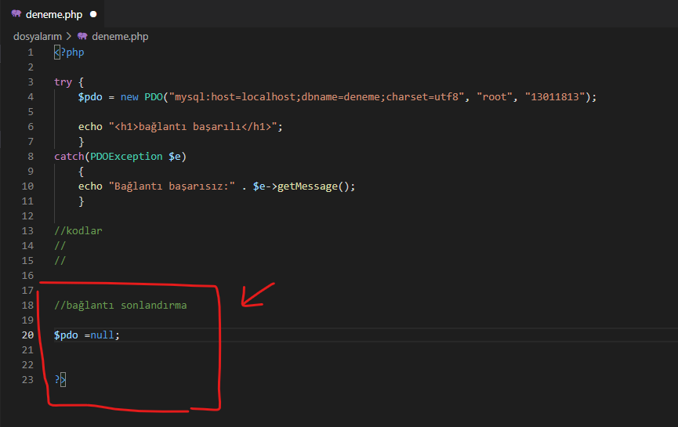
PDO ile Veritabanı Bağlantısını Sonlandırma
PDO’da veritabanı bağlantısını sonlandırmak için veritabanı ile ilişkini değişkenin değeri null olarak belirlenir.Böylece bağlantı sonlandırılmış olur.

Slide 18
Sonuç
PHP kullanarak MySQL veritabanına bağlanmanın iki yolu gösterilmiştir.
Hem MySQLi hem de PDO’nun avantajları vardır.Ancak, MySQLi’nin yalnızca MySQL veritabanları için kullanılır.
PDO,12 farklı veri tabanı ile çalışır bu da taşımayı kolay hale getirir.

Slide 19
Kaynaklar
PHP Veritabanı Bağlantısı (https://berkeajans.com/php-veritabani-baglantisi-nasil-yapilir.html)
MySQL Ve PDO nedir (https://qastack.info.tr/programming/2190737/what-is-the-difference- between-mysql-mysqli-and-pdo)
PHP dersi (https://www.youtube.com/watch?v=PhDdATRhgZs)
http://youtube.com/bmdersleri

Slide 20
İlginiz için teşekkürler…
Sunucu Tabanlı Programlama
http://youtube.com/bmdersleri
Hazırlayan ve Sunan : özcan OKUT E-posta : okut19988@gmail.com
Tarih : 15/08/2021
Sürüm : v1

